Slide 1
Ethiek en wetgeving

Slide 2
Doelen
Lesdoelen
Wat houd ethiek in.
Hoe ga ik om met een ethische kwestie.
Oefenen om ethische kwesties.

Slide 3
Go to www.menti.com and use the code 9903 9171

Slide 4
Filmpje: https://www.youtube.com/watch?v=66iso3N6ZDw Maak aantekeningen en schrijf voor jezelf woorden op waarvan je de betekenis niet weet.

Slide 5
Even inzoomen………

Slide 6
Ethiek en Moraal:
De begrippen ‘ethiek’ en ‘moraal’ worden vaak door elkaar gebruikt, maar zijn wezenlijk verschillend.
‘Moraal’ is het geheel van waarden en normen dat voor een persoon of een groep van belang is. ‘
Wat is het belang voor de doelgroep gehandicapten zorg?
Ethiek’ is het systematisch nadenken over die moraal. Ethiek bestudeert en analyseert dus de moraal.
Dit analyseren doe je door waarden en argumenten te ordenen en te beoordelen. Deze beoordeling kan resulteren in een afweging over wat juist is om te doen. Ethiek is niet alleen een denk-discipline, het is ook een praktische activiteit. Het kan de praktijk verder helpen. Daarbij draait het uiteindelijk om de vraag: ‘Wat is in deze situatie moreel goed om te doen?

Slide 7
Wat is het verschil met recht?
Recht kan gezien worden als gestolde ethiek. Door discussies over een ethisch onderwerp, zoals euthanasie of abortus, kan uiteindelijk recht ontstaan. Denk aan de euthanasiewet en de abortuswet. Veel morele waarden zijn zo belangrijk dat ze in wetten zijn vastgelegd. Zo is het recht op lichamelijke integriteit vastgelegd in de Grondwet en staat het recht op informatie over een behandeling in de Wet op de geneeskundige behandelingsovereenkomst (WGBO).
Het recht is dus het geheel van waarden en normen over een bepaald onderwerp, waar we als samenleving consensus over hebben. Vervolgens kan dat recht ook weer bekritiseerd worden in maatschappelijke en ethische discussies, waardoor het uiteindelijk weer kan worden aangepast.
Hier komen we in ene van de volgende lessen op terug.

Slide 8
Waarden en Normen:
Ethiek is, zoals gezegd, het systematisch nadenken over waarden en normen. Maar wat zijn waarden en normen eigenlijk? Waarden zijn principes die richting geven aan het handelen. Waarden geven aan wat je nastreeft en wat je belangrijk vindt.
Belangrijke waarden in de medische ethiek zijn bijvoorbeeld eerlijkheid, privacy, weldoen en niet-schaden.
Normen zijn afgeleid van waarden. Het zijn de regels die aangeven wat je in een concrete situatie moet of mag doen. Uit de waarde ‘privacy’ volgt bijvoorbeeld de norm ‘kloppen voor het binnengaan’. Uit de waarde ‘vertrouwelijkheid’ komt de norm van het beroepsgeheim voort. En de waarde ‘lichamelijke integriteit’ ligt ten grondslag aan de norm ‘niet snijden in een gezond lichaam, tenzij…’. Bij iedere morele norm hoort dus een achterliggende waarde. Waarden zijn stuurloos zonder normen en met normen geef je handen en voeten aan waarden. Vaak discussiëren we met elkaar over normen, terwijl de discussie aan diepte wint als we op zoek zouden gaan naar de achterliggende waarden.

Slide 9
Bij een moreel dilemma is altijd sprake van een botsing van verschillende waarden. Daarom kent zo’n dilemma geen ‘juiste’ oplossing: wat je ook doet, je zult altijd een of meer waarden schenden. Maar dat er geen juiste oplossing is, wil niet zeggen dat er geen gesprek over mogelijk is, of dat er geen ‘betere’ en ‘slechtere’ oplossingen zijn. Voer je zo’n gesprek of ga je individueel op zoek naar de beste oplossing, dan kan een stappenplan helpen. Zo’n plan biedt je handvatten om het dilemma uit te pluizen en de argumenten te ordenen en af te wegen.

Slide 10
Om te bepalen wat het juiste is om te doen maken we afwegingen tussen waarden. Om dat goed te doen is het van belang om de achterliggende waarden bij een dilemma in kaart te brengen. Vaak spelen er meerdere waarden op de achtergrond en worden deze door de betrokkenen verschillend gewogen. Om die afweging te maken kun je gebruikmaken van een stappenplan.

Slide 11
Stappenplan voor grote kwesties: Stappenplan voor directe keuzes en kleine kwesties.

Slide 12
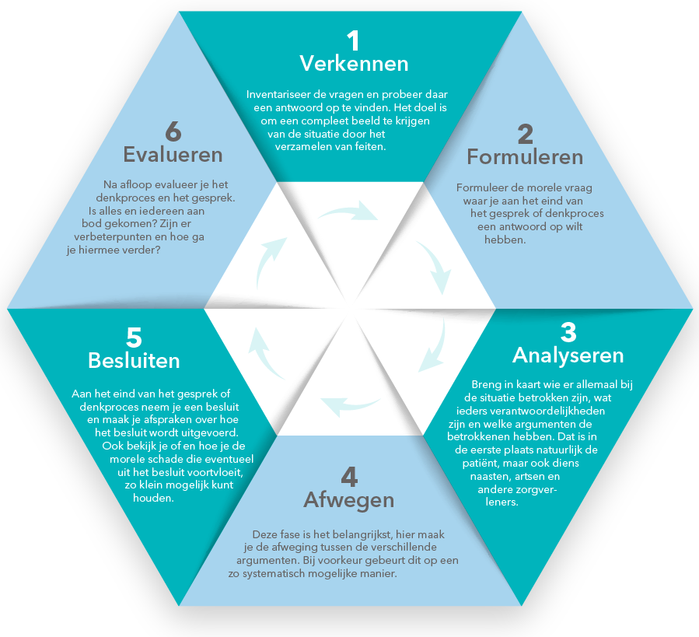
Stappenplan voor kwesties waarbij meerderen disciplines betrokken zijn.

Slide 13
Stappenplan voor kleinere kwesties.
Welke opties zijn er?
Oplossing
Wat zijn de gevolgen?
Wat vind jij / waarden?

Slide 14
Opdracht: Docent verdeelt jullie in groepjes. Ieder groepje krijgt enkele ethische kwesties en gaat hierover met elkaar in gesprek om hopelijk tot een gedragen keuzen te komen. Stappenplan kan je vinden in teams

Slide 15
Klassikaal terug komen op de ethische vraagstukken?

Slide 16
Huiswerk: ethische vraagstuk bedenken.

Slide 17
Zijn er van jullie kant nog dingen die je graag wilt leren op dit gebied?

